Slide 1



cRYPTOJACKING
CarLOS GUAREÑO - 1103147

Slide 2
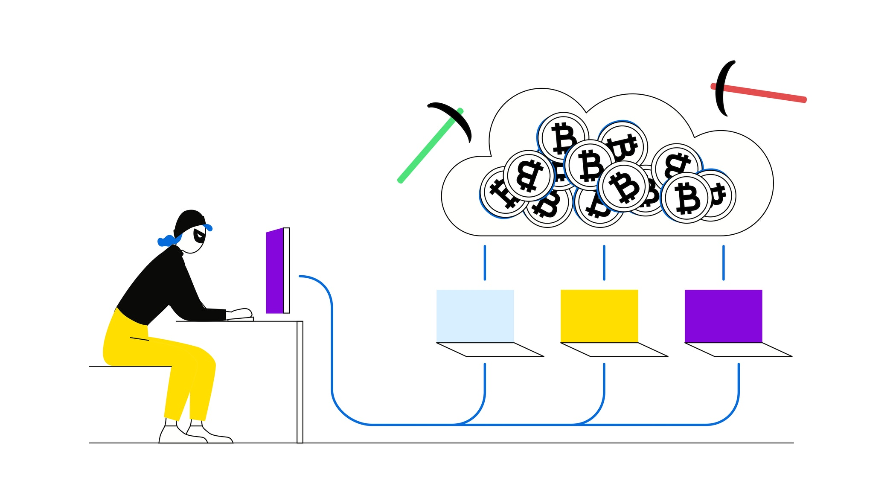
¿Qué es el cryptoJacking?
El cryptojacking es una criptominería maliciosa que ocurre cuando los ciberdelincuentes piratean computadoras personales y comerciales, computadoras portátiles y dispositivos móviles para instalar software. Este software utiliza el poder y los recursos de la computadora para extraer criptomonedas o robar billeteras de criptomonedas propiedad de víctimas desprevenidas.

Slide 3
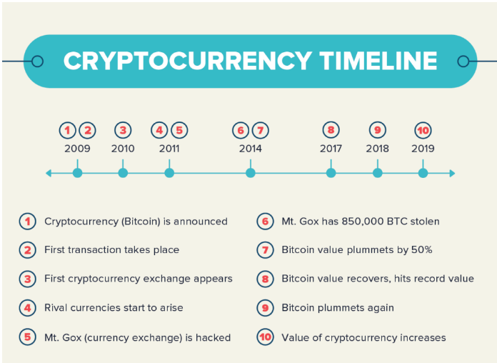
Auge del cyptoJacking
Cryptojacking salió a la luz por primera vez en septiembre de 2017 cuando Bitcoin estaba en su apogeo. El código publicado por la organización Coinhive en su sitio web, que cerró a principios de 2019, estaba destinado a ser una herramienta de minería para que los propietarios de sitios web ganaran dinero de forma pasiva.

Slide 4
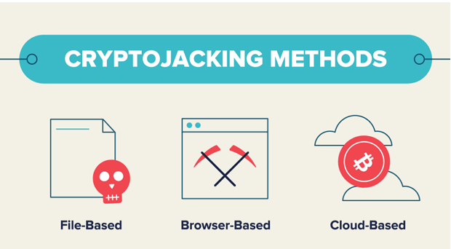
¿Cómo funciona el cryptojacking?
Hay tres métodos principales que utilizan los cryptojackers para extraer criptomonedas de forma maliciosa:
Cryptojacking basado en archivos
Cryptojacking basado en navegador
Cyptojacking basado en la nube

Slide 5

powershell
El cryptojacking es una criptominería maliciosa que ocurre cuando los ciberdelincuentes piratean computadoras personales y comerciales, computadoras portátiles y dispositivos móviles para instalar software. Este software utiliza el poder y los recursos de la computadora para extraer criptomonedas o robar billeteras de criptomonedas propiedad de víctimas desprevenidas.

